Slide 1
PNC1110 การช่วยเหลือดูแลผู้ใหญ่และผู้สูงอายุ
บทที่ 1 คำศัพท์ทางการแพทย์
อาจารย์พิมศิริ ชินคำ, RN
Pimsiri. SSRU

Slide 2
วัตถุประสงค์
1. มีความรู้ความเข้าใจคำศัพท์ทางการแพทย์ภาษาอังกฤษ คำทับศัพท์ สามารถเดาความหมายได้จากรากศัพท์ที่ใส่อยู่ข้างหน้า (Prefix) หรือคำต่อท้าย (Suffix) ได้
2. ทราบการตรวจวินิจฉัย และการให้การรักษาของแพทย์
3. สามารถอธิบายโรค หัตถการ การรักษา และการพยาบาล
อย่างง่าย ให้ผู้ป่วยเข้าใจได้
Pimsiri. SSRU

Slide 3
ภาษาแพทย์
จัดเป็นภาษาอาชีพ (Professional Language)
อาชีพ
สถานการณ์
Pimsiri. SSRU

Slide 4
สถานการณ์สังคมแพทย์
กาลเทศะ
เรื่องที่พูด
ความสัมพันธ์ระหว่างผู้พูดและผู้ฟัง
Pimsiri. SSRU

Slide 5
1. คำศัพท์ทั่วไปในโรงพยาบาล
Stethoscope
Prescription
Medicine
Syringe
Transpore
Wheeled stretcher
Crutches
Needle
Thermometer
Cotton wool
Glove
Pimsiri. SSRU

Slide 6
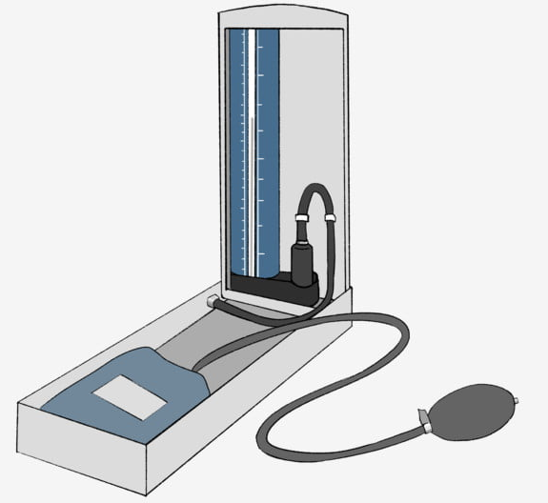
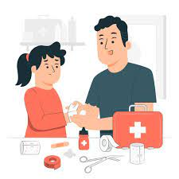
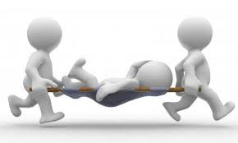
1. คำศัพท์ทั่วไปในโรงพยาบาล
Pimsiri. SSRU

Slide 7
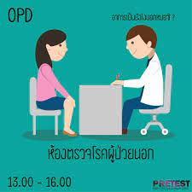
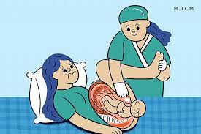
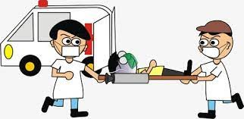
2. แผนกต่าง ๆ ในโรงพยาบาล
Outpatient Department
Emergency Room
Labor Room
Operating Room
Orthopedic
Intensive Care Unit
Physical Therapy
Pimsiri. SSRU

Slide 8
3. คำศัพท์กายวิภาคและสรีระวิทยา
Frontal bone
Pelvis
Spleen
Patella
Humerus
Ribs
Ovary
Clavical
Bladder
Esophagus
Pimsiri. SSRU

Slide 9
4. คำย่อที่ใช้ในการบันทึกทั่ว ๆ ไป
CC
HEENT
GA
U/D
PH
Abd
HPI
V/S
I/O
Dx
BP
Pimsiri. SSRU

Slide 10
5. คำย่อที่ใช้ในการวินิจฉัยโรคที่ใช้ทั่ว ๆ ไป
Diabetes Mellitus
Cancer
Hypertension
Low Back Pain
Dengue Fever
Acute Gastroenteritis
Atrial Fibrillation
ST Elevated Myocardial Infarction
Pimsiri. SSRU

Slide 11
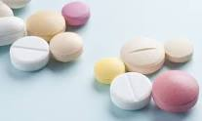
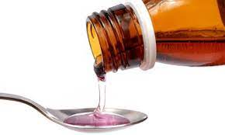
6. ตัวย่อภาษาอังกฤษบอกเวลาในการให้ยา และวิธีใช้ยา
Drops
Milliliters
Tablet
Cubic centimeters
Teaspoon
Tablespoon
Capsule
Suspension
Pimsiri. SSRU

Slide 12
p.r.n.
a.c.
Stat
p.c.
OD
hs
b.i.d
q
t.i.d.
q2h
q.i.d
Pimsiri. SSRU

Slide 13
รากศัพท์ที่ใส่อยู่ข้างหน้า (Prefix)
Adreno- เกี่ยวกับต่อม (gland) Broncho – เกี่ยวกับหลอดลมปอด (bronchus) Cranio- เกี่ยวกับกะโหลกศีรษะ (skull) Colo- เกี่ยวกับลำไส้ใหญ่ (large intestine) Cysto- เกี่ยวกับถุง ถุงน้ำดี กระเพาะปัสสาวะ (bladder) Gastro- เกี่ยวกับกระเพาะอาหาร (stomach) Hepa- เกี่ยวกับตับ (liver) Laparo- เกี่ยวกับช่องท้อง (abdomen) Nephro- เกี่ยวกับไต (kidney)
Pimsiri. SSRU

Slide 14
รากศัพท์ที่ใส่อยู่คำต่อท้าย (Suffix)
-ectomy การตัดออก ถ้าตัดออกทั้งหมด เรียก total ตัดออกบางส่วน เรียก partial ตัดออกเกือบทั้งหมด เรียก subtotal
-plasty การผ่าตัดตกแต่งซ่อมแซมให้ดีขึ้นกว่าเดิม
-scopy การใช่เครื่องมือส่องตรวจดู
-stomy การผ่าตัดให้มีทางติดต่อจากอวัยวะนั้นออกมาสู่ภายนอก โดยการใส่ท่อ หรือไม่ใส่ท่อก็ได้หรือนำอวัยวะหนึ่งมาต่อกับอีกอวัยวะหนึ่ง -tomy การผ่าตัดเปิดเข้าไปในอวัยวะนั้น แล้วเย็บปิด
Pimsiri. SSRU

Slide 15
คำถามท้ายบท
1. ยกตัวอย่างสถานการณ์ระหว่างพยาบาลและผู้ช่วยพยาบาล ในการดูแล/ ช่วยเหลือผู้ป่วย
1 ประโยค โดยใช้ศัพท์ทางการแพทย์ ( 1 คะแนน)
2. บอกของใช้/ อุปกรณ์ ใน Emergency room 4 อย่าง พร้อมความหมาย ( 2 คะแนน)
3. ห้องผ่าตัด มีชื่อว่าอย่างไร ( 1 คะแนน)
4. ยกตัวอย่างคำที่ใช้ทับศัพท์ สำหรับทางการแพทย์ 2 คำ ( 1 คะแนน)
5. หัตถการ Hepatectomy คือการทำอะไร ( 1 คะแนน)
Pimsiri. SSRU

